Slide 2
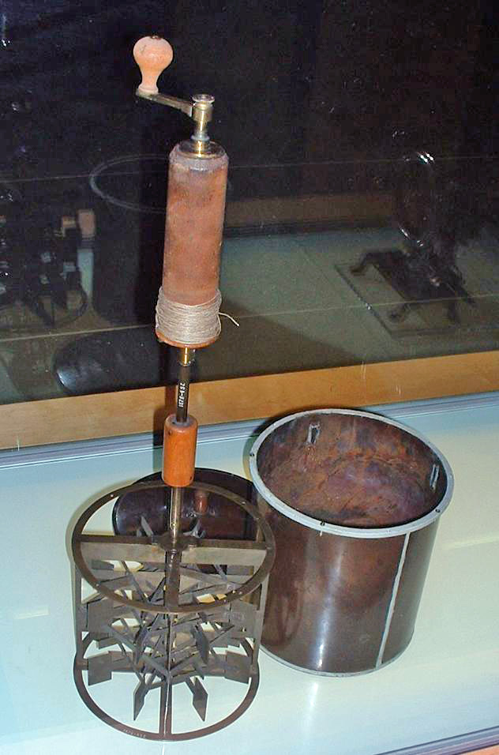
Expérience de Joule (1845)
Par Gaius Cornelius — Travail personnel, Domaine public, https://commons.wikimedia.org/w/index.php?curid=495802

